Slide 1
C程式語言教學#5

Slide 2
Array
Array是一種資料結構，是由相同類型的元素(element)的集合所組合的資料結構，分配一塊連續的記憶體來儲存。
利用元素的索引(index)可以找到該位置的元素，也可以計算出該元素對應的儲存位址。
陣列的第一個元素由下標為0開始的索引。
由於陣列代表不只一個元素，所以如果要將全部資料顯示出來，通常都會使用迴圈來完成。

Slide 3
Array的空間分配方式
無論是幾維的陣列、C語言都以分配一塊連續的記憶體空間來處理。
分配10 * sizeof(int)個bytes
int x[10];
分配5*10 * sizeof(int)個bytes
int x[5][10];
分配4 * 5 * 6 * sizeof(int)個bytes
int x[4][5][6];

Slide 4
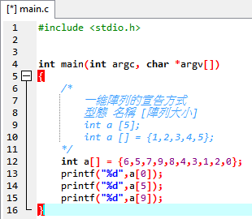
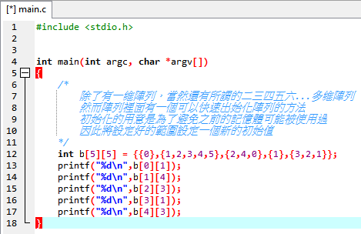
Array

Slide 5
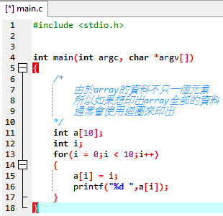
Array輸入輸出
練習: 使用亂數產生每月均溫，並將所有月均溫
儲存至陣列並且印出，最後依據資料算出年均溫
練習: 先輸入一個數字設定陣列大小
並且在陣列內容放入費式數列並印出
費式數列:
0,1,1,2,3,5,8,13,21,34,55……..
第一個數字為0
第二個數字為1
接著下來的所有數字都是由前兩項相加
F(n) = F(n-1) + F(n-2)

Slide 6
氣泡排序
冒泡排序（英語：Bubble Sort）是一種簡單的排序演算法。 它重複地走訪過要排序的數列，一次比較兩個元素，如果他們的順序（如從大到小、首字母從A到Z）錯誤就把他們交換過來‎。

Slide 7
選擇排序
‎‎選擇排序（Selection sort）是一種簡單直觀的排序演算法。 它的工作原理如下。 首先在未排序序列中找到最小（大）元素，存放到排序序列的起始位置，然後，再從剩餘未排序元素中繼續尋找最小（大）元素，然後放到已排序序列的末尾。 以此類推，直到所有元素均排序完畢。

Slide 8
插入排序
‎插入排序（英語：Insertion Sort）是一種簡單直觀的排序演算法。 它的工作原理是通過構建有序序列，對於未排序資料，在已排序序列中從後向前掃描，找到相應位置並插入。 插入排序在實現上，通常採用in-place排序，因而在從後向前掃描過程中，需要反復把已排序元素逐步向後‎挪位，為最新元素提供插入空間。 ‎

Slide 9
希爾排序
‎希爾排序，也稱遞減增量排序演算法，是插入排序的一種更高效的改進版本。 希爾排序是非穩定排序演算法。‎

Slide 10
歸併排序
‎把資料分為兩段，從兩段中逐個選最小的元素移入新資料段的末尾。‎可從上到下或從下到上進行。‎

Slide 11
快速排序
‎在區間中隨機挑選一個元素作基準，將小於基準的元素放在基準之前，大於基準的元素放在基準之後，再分別對小數區與大數區進行排序。‎

